Slide 1
Пізнавальний розвиток

Slide 2
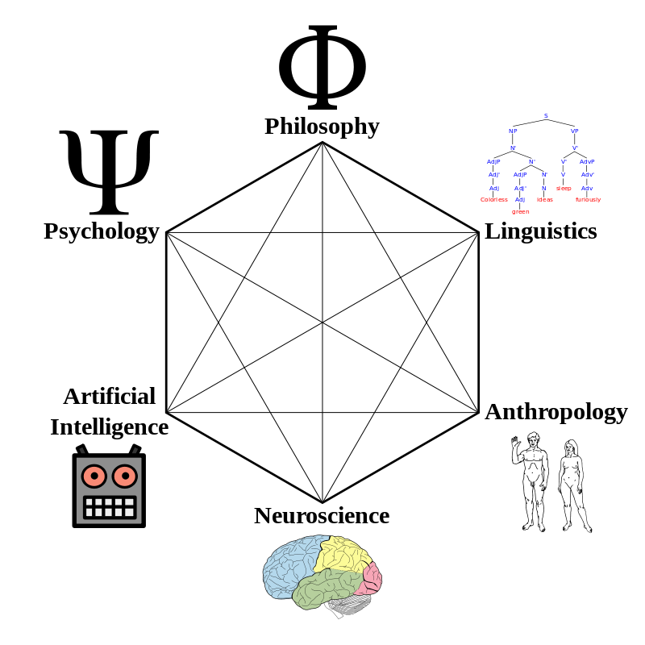
Терміни
Когніція – мисленнєві операції, що обслуговують сприймання = пізнання.
Когнітивна система – с., в основі якої лежать сприймання, свідомість, пам’ять та мова.
Когнітивні науки - теорію пізнання, когнітивну психологію, нейрофізіологію, когнітивну лінгвістику і теорію штучного інтелекту.

Slide 4
Терміни
Пізнавальний процес – психічний процес, за допомогою якого людина пізнає світ.
Пізнавальна діяльність – це процес відображення в мозку людини предметів та явищ дійсності.
Вона складається із серії пізнавальних психічних процесів: відчуття, сприймання, уваги, пам’яті, уяви, мислення і мовлення.

Slide 5
Теорії пізнавального розвитку
Ж. Піаже
Л.С. Виготський
Рушійна сила розвитку – суперечність між незнанням та потребою дізнатись.
від сенсомоторного інтелекту до логічного мислення
Егоцентризм мислення, синкретизм
Роль освіченого іншого
Соціально-культурний аспект
Вплив мовлення

Slide 6
Біологічна основа
Соціальне оточнення
Розвиток ПП

Slide 7
Легкі когнітивні порушення - динамічне незначне погіршення окремих когнітивних функцій (пам'яті, уваги, мислення), що не призводять до побутової, соціальної дезадаптації та не впливають значним чином на професійну діяльність (Каркашадзе, 2011).

Slide 9
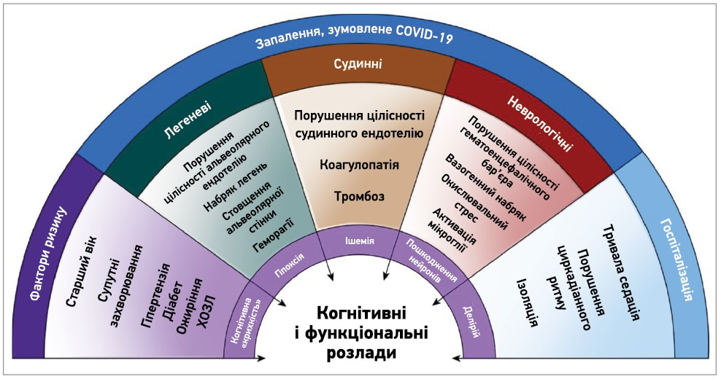

Slide 10
Сприймання
Сприйняття́, сприйма́ння (перцепція, від лат. perceptio) — пізнавальний психічний процес, який полягає у відображенні людиною предметів і явищ, у сукупності всіх їх якостей при безпосередній дії на органи чуття.

Slide 11
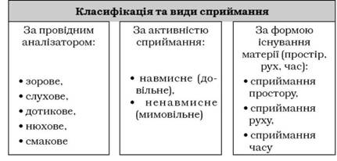

Slide 12
Теорії сприймання
Висхідне
Низхідне
сприймання
стимули
Досвід!

Slide 13
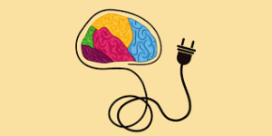
Увага
Ува́га — спрямованість психічної діяльності людини та її зосередженість у певний момент на об'єкти або явища, які мають для людини певне значення при одночасному абстрагуванні від інших, в результаті чого вони відображаються повніше, чіткіше, глибше, ніж інші.

Slide 14
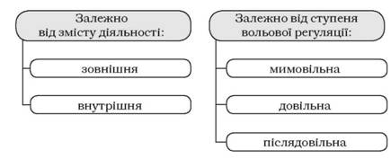
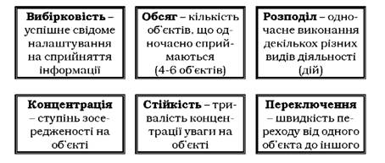

Slide 15
Вибірковість уваги

Slide 16
Пам'ять — психічний процес, який полягає в закріпленні, збереженні, наступному відтворенні та забуванні минулого досвіду, дає можливість його повторного застосування в життєдіяльності людини.

Slide 17
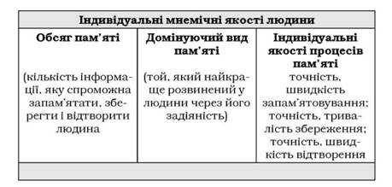
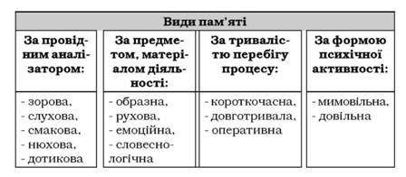

Slide 18
Мислення – це передусім психічний процес самостійного пошуку й відкриття суттєво нового, тобто процес опосередкування та узагальнення відображення дійсності під час її аналізу й синтезу, що виникає на основі практичної діяльності й досвіду
Проблемна ситуація

Slide 19
Види мислення
Наочно-дійове
Наочно-образне
Словесно-логічне
аналіз,
синтез,
абстрагування,
узагальнення,
порівняння.

Slide 20
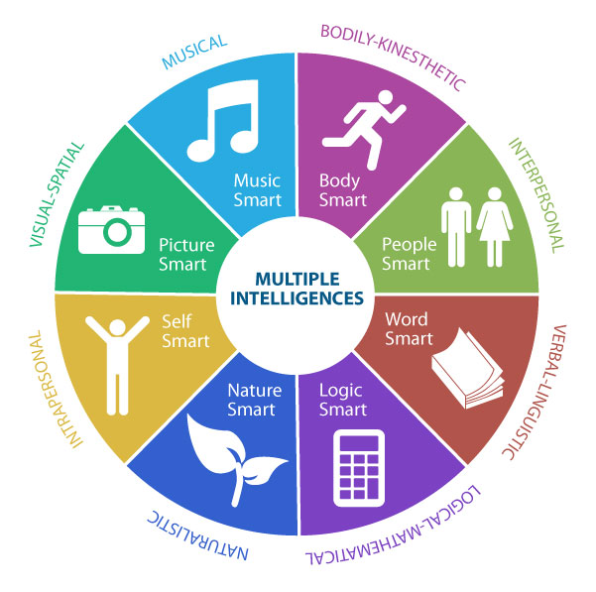
Інтелект
Загальний (Thurstone) – оперування цифрами, словами, просторова оріентація, запам'ятовування, розуміння правил, принципів
Специфічний (Gardner)

Slide 21
Профілактичні заходи
Біологічний вплив:
Соціальний вплив:

Slide 22
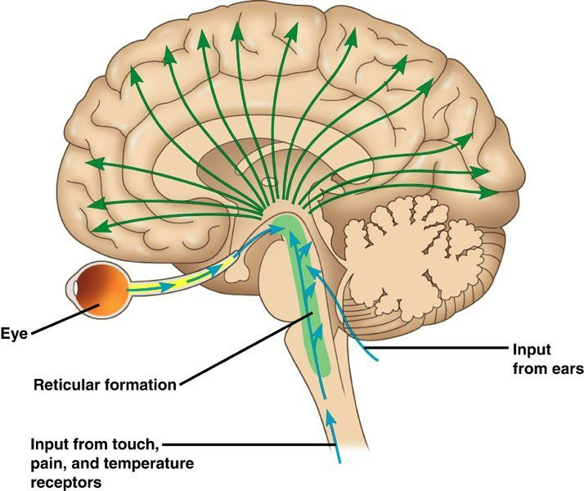
Двостороння регуляція
- від підкіркових утворень
- від кори

Slide 23
https://www.ircentr.space/videozanyattya-rozvytok-piznavalnyh-protsesiv/videouroky/

